Slide 1
Consultora tecnológica
Una solución ante el
proceso de reclutamiento

Slide 2
Tabla de contenidos
01
02
03
04
Problemática - Propuesta
Pipeline
Métricas y KPI´s
Modelo de Machine Learning
Página web
05

Slide 3
01
Problemática - Propuesta

Slide 4
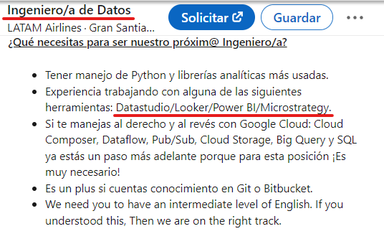
Entendiendo el problema
79 %
20%
Jupiter
Ofertas laborales en portales de empleo están relacionados al Big Data
Crecimiento en adquisición de soluciones de herramientas para análisis de Big Data en Latinoamérica en los últimos 4 años
Existen incongruencias en los requerimientos de las ofertas laborales

Slide 5

Nuestra solución
Modelo machine learning clasificatorio no supervisado
Ayudar a la reclutadora a identificar el perfil del postulante
Página web
01
02
Visualización de las tendencias y evolución del mercado IT para la ciencia de datos
Mantener a la reclutadora informada sobre las tendencias del mercado laboral en data

Slide 6
02
Pipeline

Slide 7
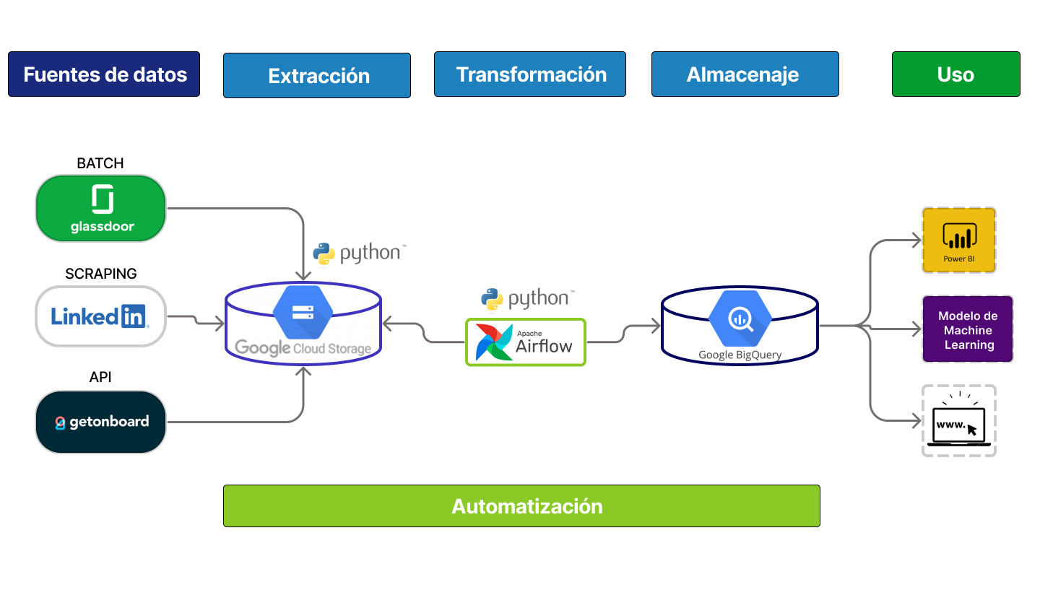



Pipeline
Tiempo procesamiento:
240 min
Entrada (peso): ~ 1 MB
Salida (peso): ~ 2 KB

Slide 8

Cloud Storage es un servicio administrado para almacenar datos no estructurados
Se usa este servicio para almacenar los CSV con los que se va a trabajar
*CSV sin procesar
*CSV procesados después del ETL
*CSV resultantes del Web Scrapping

Slide 9

Cloud SQL es un servicio de base de datos relacional completamente administrado para MySQL, PostgreSQL y SQL Server
En Cloud SQL se aloja la base de datos(Modelo ER) de la cual se va pedir las solicitudes de los datos para el analisis
Al ser una base de datos MySQL, permite la conexion con diversas aplicacion
como Workbench y Power Bi

Slide 10


Apache Airflow es un gestionador de flujo de trabajo
Cloud Composer es un servicio totalmente gestionado y compatible con Apache Airflow

Slide 11
03
Métricas y KPI´s

Slide 12
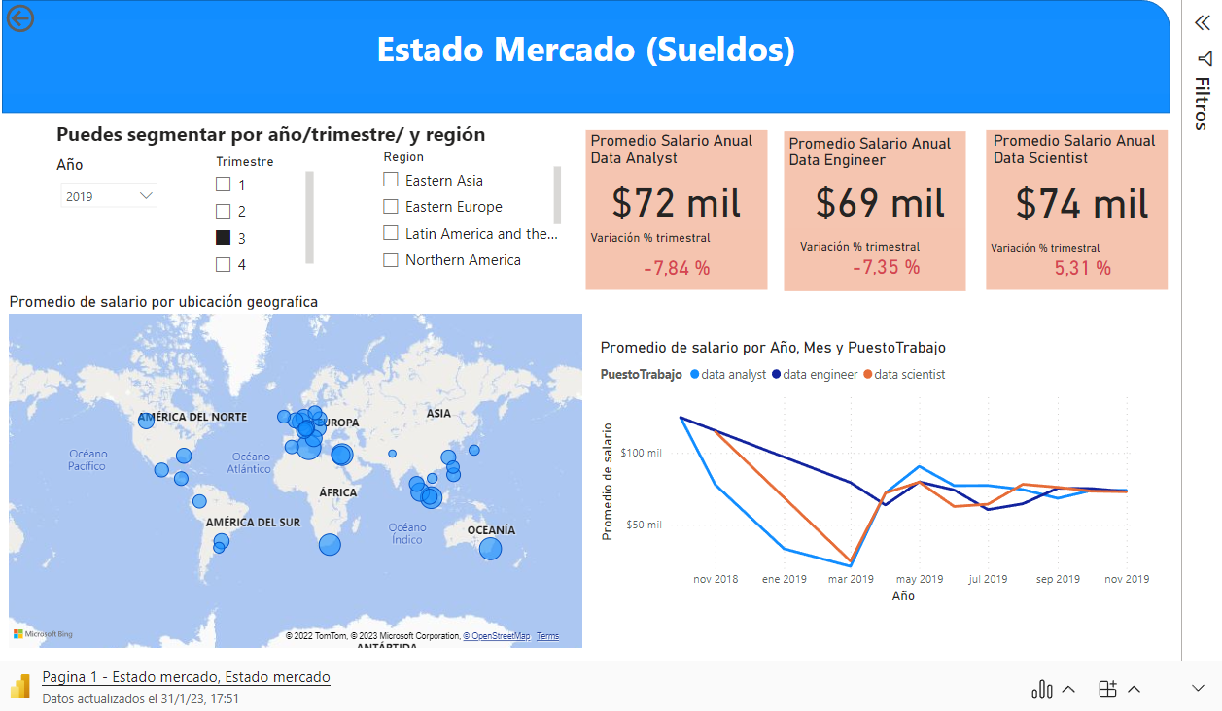

Slide 13
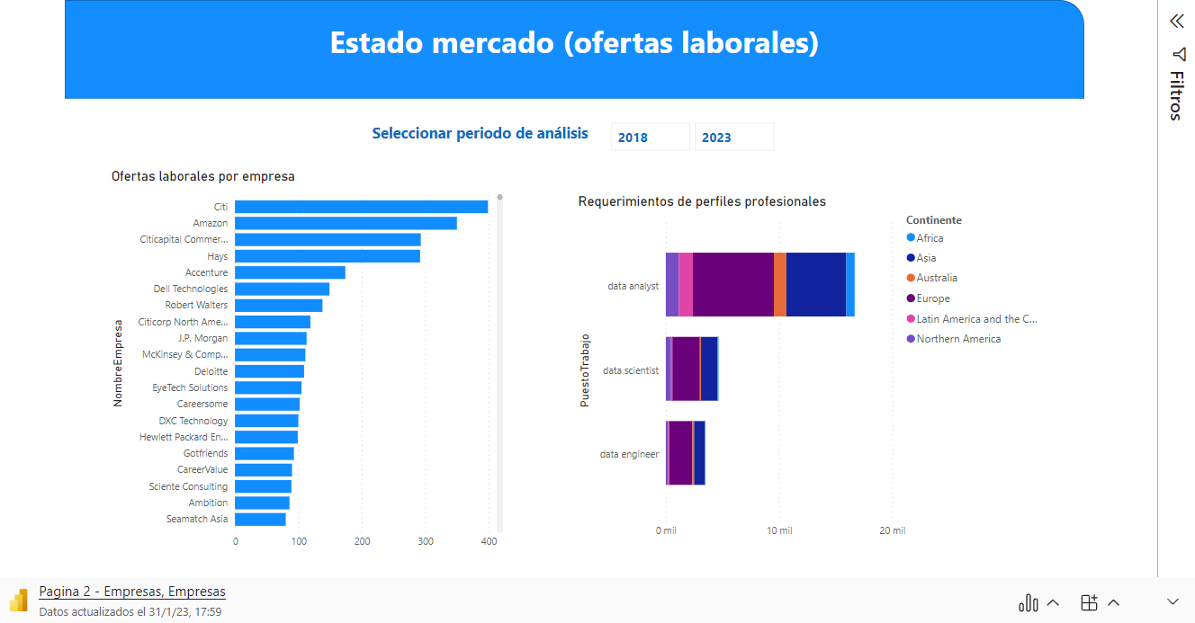

Slide 14
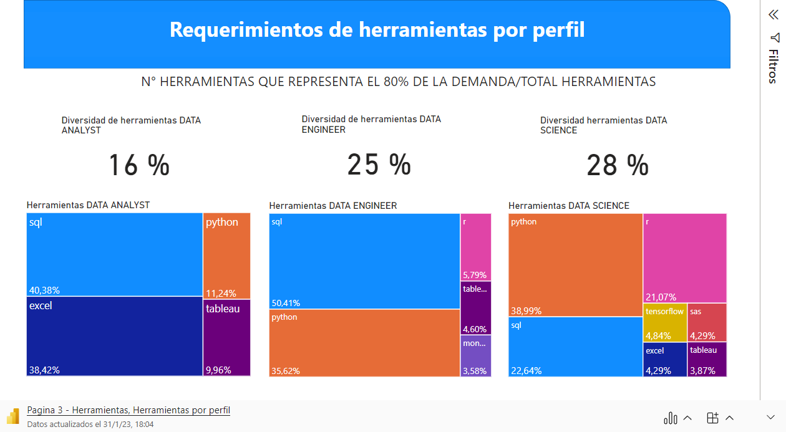

Slide 15
04
Modelo de Machine Learning

Slide 16

Aprendizaje no supervisado
Un modelo no supervisado busca clasificar patrones entre datos para luego etiquetarlos
Entrada
Modelo de Machine Learning
Salida
K-Means Clustering vs TSNE
Herramientas por oferta laboral

Slide 17
05
Página Web

